Slide 1

接遇研修・基本のモデルプログラム
プログラム① 基本理念の理解
（障害の社会モデルについて知る）
Notes:
⓪講師の自己紹介とアイスブレイク（障害当事者講師とした場合）
●講師の自己紹介
●旅客船利用などについての話をしながら、受講生との対話をつくるアイスブレイク

Slide 2
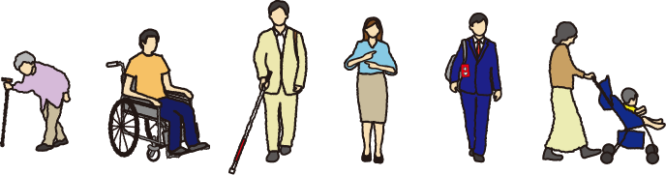
① 「バリア」はどこに？（職場のバリアを考える）
Notes:
①バリアはどこに？（障害当事者との対話）
この研修は、今どんどん増加している高齢の方、障害のある人などに対する「接遇」について考えていく研修です。
さて、具体的な接遇の方法について考える前に、旅客船の利用者とはどのような人たちかを考えてみてください。
健康で、どこでも自由に動き回れる人もいれば、車椅子使用者の方、視覚障害の方、聴覚障害の方、認知症の方など、
様々な人がいることを皆さん知っているはずです。
こうした様々な人にとって、皆さんが働いている旅客船やターミナル、そこで行われているサービス・・の中には、どんなバリア、つまり障害があるでしょうか？
ここで、皆さんが思う「誰かにとってのバリア」を考えてみましょう。

Slide 3
「バリア」になっている設備やサービス
について挙げてみる（ハード面/ソフト面）
皆さんのご意見
●
●
●
●
●
●
Notes:
「誰か」を思い浮かべて、考えてみましょう。
高齢者、車椅子を使っている人、視覚障害のある人、聴覚障害のある人、見た目ではわからない障害を抱えている人、ベビーカーを使っている人・・・など
を思い浮かべてみましょう。
次に、その人にとって「ハード面」、つまり、設備の面でバリアとなっていることはないか、考えてみましょう。
そして次に、「ソフト面」、つまり、サービスや対応の面でバリアとなっていることはないか、考えてみましょう。
〇指名しながら意見出しを行う場合
・手を挙げて意見をもらう、講師が指名していってもらう・・・などをしながらどんなバリアがあるかを挙げていく。
・出された意見は、書きだしたり、講師が繰り返して言いながら「皆で共有していく」。
〇グループワークで進める方法
・受講人数に応じたグループ編成を行い、各グループで問題を話し合ってあげさせる。
・付箋などに書き込んで整理してもらい、各グループの代表者に発表してもらう。

Slide 4
② 職場に起きうる実例で考えてみましょう！
実例の再現をしてみます。
問題と思ったところをメモしておいてください！
Notes:
②実際の場面で考える（ロールプレイ）
問題の場面を再現してさらに深堀していきましょう。ロールプレイという方法です。
・障害当事者と研修担当（職員役）
・障害当事者の経験例をロールプレイにするのがよい⇒分析においてその時の状況などを深堀できる
【ロールプレイ】
方法①：障害当事者と事務局サイドが登場人物となり、受講者にロールプレイを見せる
方法②：よくある場面の映像や写真を使って実際の場面を再現する
【場面例】
例①：車椅子使用者に乗降支援をお願いされたが、どのような支援内容を望んでいるかを聞かずに
車椅子や身体に触れたケース
例②：乗船中運行条件の悪化等によりパニックになってしまい、大声をあげてしまったケース
【議論による分析➡何が要因だったのか】
※問題場面は、どこが悪かったのか、何が要因なのかを受講者、障害当事者双方に聞きながら深堀していく。
※分析すると、双方の誤解があったなどが見えてくる。
※双方の誤解は「話をすれば」わかってくる

Slide 5
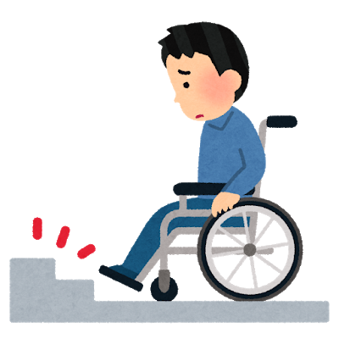
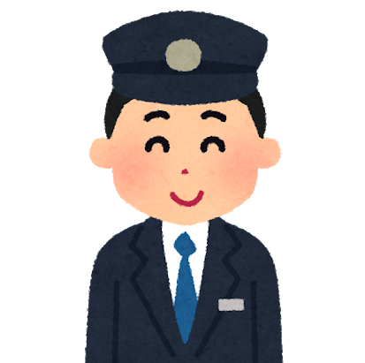
設備がない
乗船や移動の支援に時間がかかる
どう解決するか？
「障害」のあること自体が問題？
Notes:
【対話、分析】
ロールプレイに関する感想を聞く。
（感想を分析して）
職員の皆さんには「こういうサービスが必要なはず」という思いがあった、
しかし障害当事者は「実は別のお手伝いが必要だった」
つまり、良かれと思って行ったサービスが、実際には必要のないもの、的外れなものになってしまっていたようです。
しかし、「どうしたらよいですか？」と聞けば、コミュニケーションができれば思い違いも、
誤解も取り払うことができるのではないでしょうか。
このように、良かれと思って行ったことで失敗した経験はありますか？
（受講者への語り掛け、その内容についても当事者と対話により解決策を見出す）

Slide 6
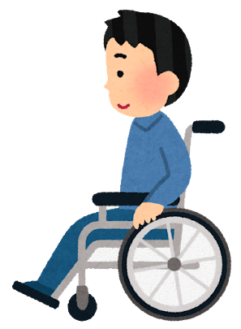
安全な設備がない！安心な接遇がされていない！
「医学モデル」の考え方
「足が使えない」などバリアはこの人の中に？
なぜ、障害のある人だけが安全性・利便性の問題に
直面しているのか？
大多数の人にとって問題なければいいという発想によって、
一部の人にとって「バリアがある環境が作られている」
「障害の社会モデル」の考え方
つまり、大多数の人にとって当たり前という
「環境の中にバリアは存在」している。
誰もが安全に利用できるよう、それを取り除くことが必要。
Notes:
さて、ここまで、色々な問題が出されました。設備面の問題、接遇対応の問題など。
しかし、問題は、どこにあるんでしょうか？
「バリア」とは、障害のあること自体なのか。
そうではないですね。
皆さんは、車椅子を使用している人にとって「エレベーターがないこと」「階段しかないこと」がバリアだという答えを出していましたね。
つまり、障害というのは、この人が「足が使えない」ということにあるわけではないですね。
しかし、階段があれば・・・と大多数の人にとって問題がなければいいという発想から、バリアが作られてしまった。
つまり、バリアは環境の中に存在しています。
しかし、誰もが使える旅客船の運航を目指していくには、「誰もが安全に利用できるよう、バリアを取除くことが必要」なんです。
障害はその人にある・・・という考え方が20年くらい前まではありました。これを医学モデルといいますが、
今は、誰もがいきいきと暮らせる社会をつくっていくことを世界が目指しています。
このように、「誰もが安全に利用できるよう、バリアを取除くことが必要」・・・バリアは環境の中にあって、その環境をつくった人が取り除くべき
という考え方に世界が変わってきています。これは「障害の社会モデル」という考え方です。

Slide 7
③ 法令等の社会的背景から必要性を知る
Notes:
さて、世界の考え方が変わってきた・・・という話をさせていただきました。
ユニバーサル社会、共生社会などの言葉は聞いたことがあるでしょうか。

Slide 8
『ユニバーサルデザイン2020行動計画』
に基づくユニバーサルな社会づくりが始まっています
平成29年（2017年）２月20日関係閣僚会議決定
●障害の有無にかかわらず、女性も男性も、高齢者も若者も、すべての人が
お互いの人権や尊厳を大切にし、支え合い、誰もが生き生きとした人生を
享受することのできる「共生社会」を実現することを目指す。
●この「共生社会」は、さまざまな状況や状態の人々がすべて分け隔てなく
包摂され、障害のある人もない人も、支え手側と受け手側に分かれること
なく共に支え合い、多様な個人の能力が発揮されている活力ある社会であ
る。
Notes:
2021年に開催された東京オリンピック・パラリンピック競技大会のために、
平成29年２月に、2020年を目標に「ユニバーサルデザイン2020行動計画」がつくられ、
これを基本に日本社会全体で「ユニバーサルな社会をつくる」ことが明言されました。
ユニバーサルな社会というのは具体的にはどんな社会なのでしょうか？
この行動計画では、このように示しています。
【読み上げる】

Slide 9
2000年 「交通バリアフリー法」の施行
2006年 ハートビル法と交通バリアフリー法を一体化させた
「バリアフリー法」を施行
「障害者権利条約」が国連で採択
2011年 「障害者基本法」が改正
2014年 「障害者権利条約」を日本が締結
2016年 「障害者差別解消法」を施行
2018年 「バリアフリー法」を改正
2024年 「改正障害者差別解消法」を施行
Notes:
ユニバーサルな社会を作るといっても、もう日本は成熟した社会が作られているのでは？と思われる方がいるのではないでしょうか。
しかし、これまでは健常者と言われる大多数の人を基本に社会を作ってきたために、
「多様な個人の能力が発揮される活力ある社会をつくる」と言っても、
障害者などの少数派の人々は力を発揮できる環境が構築されていませんでした。
少数派のことが考えられていない社会が作られていたわけです。
そこで、障害者をとりまく法制度の整備が進展してきているのです。これについては、既にご存知かと思います。
公共交通事業者に関わる「交通バリアフリー法」が2000年に施行され、
2006年にこの交通バリアフリー法は建築物に対する法律であるハートビル法と一体化され、「バリアフリー法」となります。
また一方で、同年2006年には、世界的な動きとして、「障害者権利条約」が国連で採択され、
これを受けて日本では、2011年に「障害者基本法」を改正し、2014年には権利条約を日本も条約締結しました。
この締結から、2016年には交通事業にも大きく関わる「障害者差別解消法」を施行、
そして「バリアフリー法」も2018年に改正されています。
なお、2024年に「改正障害者差別解消法」が施行され、合理的配慮の提供が義務化されています。
こうした流れの軸となっているのは、この2006年の障害者権利条約の国連採択です。
障害のある人が全世界から参加し、「私たちのことを、私たち抜きで決めないで」と障害当事者の視点から作られた条約です。
ここには、障害者の権利が当たり前に守られることとともに、障害は、障害のある人の中にあるのではなく、
社会が作り出しているという『障害の社会モデル』の考え方が入れ込まれています。
つまり、社会が障害を取り除いて、障害のある人が当たり前に暮らせる社会をつくられるべきであることが示されています。

Slide 10
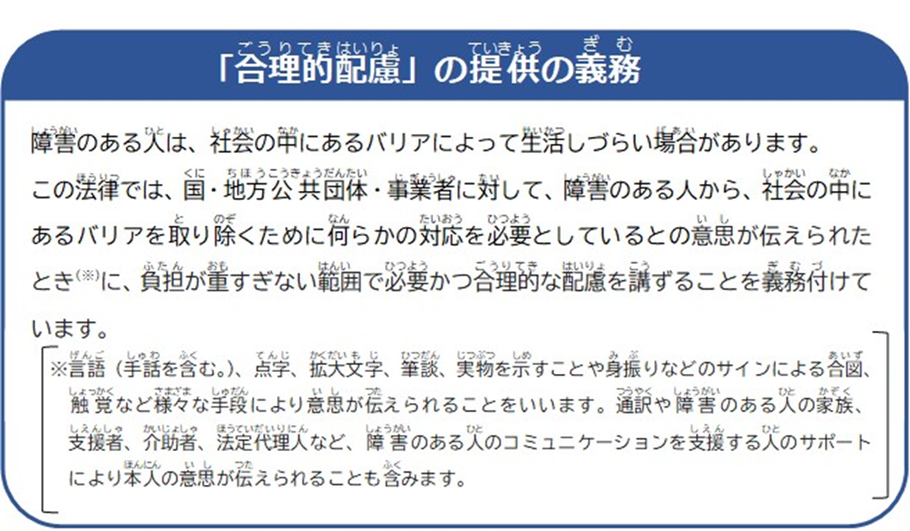
障害者差別解消法（令和6年4月1日施行）
不当な差別的取扱いの禁止
合理的配慮の提供の義務
Notes:
法律制定の流れの中で、事業者に関わる法律、「障害者差別解消法」について見てみましょう。
障害者差別解消法では大きく２つのことを求めています。
ひとつは、「不当な差別的取扱いの禁止」であり、国・地方公共団体・事業者などに対して、障害を理由として、
差別することを禁止しています。
もうひとつが「合理的配慮の提供」です。
合理的配慮とは何でしょう？
障害のある人が、国・地方公共団体・事業者に対して、バリアを取り除くために何らかの対応を必要としていますという
意思が伝えられた時、負担が重すぎない範囲で必要かつ合理的な配慮を講ずることを義務付けているということです。
旅客船事業で考えてみましょう。例えば、
聴覚障害のお客さまが乗船して、「聞こえないので、筆談で話をしたい」という申し出があった場合、メモや筆記用具を
準備して対応することが必要である・・・・といったことです。これは簡単に応じられる申し出ですよね。「負担が重すぎない範囲」
ということを考えるまでもない例ですね。
ここは、申し出をされる障害のある人と対話をしながら、「こういう形で要望に応えたい」と解決策を一緒に考えていただくことが望ましいでしょう。

Slide 11
ま と め
Notes:
さて、皆さんの職場にあるバリアを考えるところから始めて、
そのバリアは、環境の中にあり、これは環境をつくった自治体や事業者などが責任をもって
取除かなければならないこと、「障害の社会モデル」を理解していただけたかと思います。

Slide 12
この人は、肢体不自由の「障害」を持っているから、階段が使えない
リハビリして治してほしいけど可哀そうだから、エレベーターをつけよう
Notes:
もう一度、考えてみましょう。
これまでの日本社会では「障害」ということについては、
障害のあることが「要因」で、この人は階段を使えない。
リハビリをして階段を使えるようになることが、障害をなくすこと。
という捉え方、「医学モデル」といいますが、こうした捉え方がされてきました。

Slide 13
障害の社会モデル
エレベーターがないことが、この人やその他の人にとって「障害」になっている
障害を取り除くために、
エレベーターを設置しよう
Notes:
しかし、日本においても障害者権利条約を締結し、「障害の社会モデル」の考え方が取り入れられました。
つまり、この人に配慮した環境が作られていないために、階段のような障害（バリア）が生じている。
バリアを作ってしまった地域や事業者は、これを取り除いていく責任があるのです。
今では、階段、エレベーター、エスカレーターなど様々な設備が作られるようになりました。
しかし一方で、
エレベーターがあれば障害のある人に十分に配慮されていると思っていませんか？
例えば、エレベーターでしか上の階に行けない車椅子使用者は、
もしエレベーターが奥にあったり、エレベーター以外を使える人によって混雑して乗れないなどがあれば、時間がかかってしまいます。
障害のない人と同じように配慮されているとは言えませんよね。こうした配慮が必要です。
つまり、誰が、どんな風に使うのか・・・をその人の身になって考えなければ、その人にとっての利便性は確保されません。
誰もが同じように、安全で使いやすい環境を作るには、
こうした知らず知らずに作られてきた不平等に気づかなければなりません。
大多数の人にとって問題がなければいいという発想がバリアを作り出してきたのです。

Slide 14
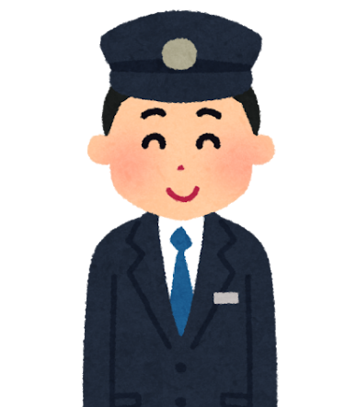
ハード整備ができない状況でも
拒否をすることなく、
対話により
解決策を導き出すことが重要
・対応策を対話をして考える
・できない、時間がかかるなど
の場合には「理由」を説明する
Notes:
旅客船事業では、バリアフリー対応の船舶の他、タラップやボーディングブリッジなどの導入が進み、
ハードの面でもバリアフリーの設備の導入がされつつありますが、
ハード整備がままならない状況もまだまだあるでしょう。
しかし、解決策はひとつではありません。
「今は設備はこうした理由で整備がされていないが、どのようにしたらよいですか？」・・・と
対応できない理由を説明した上で、障害当事者とともに、どうしたらよいかを考えることができます。
つまり、「聞く」「対話をする」ことで解決策を導き出すことができるのです。
設備が対応していないので無理・・・などと利用を拒否するのでは、その理由によっては、合理的配慮の不提供
または不当な差別的取扱いとなる恐れがあります。
お客様と対話をしてできることを導き出す、また、どうしても対応ができない、遅れるなどの場合には、
その理由を説明するといったお客様の立場に立って「対話」をすることで、解決ができることが多くあります。
乗船にあたってのニーズや必要なこと、困っていることなどは、それぞれ異なります。
車椅子の方だからといって同じでもなく、また障害はさまざまで見かけではわからない場合などもあります。
話をしてみなければわからないということであり、最もよい対応の方法は「おうかがいをする」ことです。
これが事業者が遵守すべき「合理的配慮の提供」をしていくための極意とも言えるでしょう。

Slide 15
接遇支援を必要としている人はさまざま
何かお手伝いすることはありますか？
まずは「対話」してみる
そして、「接遇技術」を身に付ける
Notes:
繰り返しお伝えしてきた「障害の社会モデル」、設備整備などはとてもお金がかかることなので、
お客様にとってまだまだバリアが生じていることは否めません。
しかし、
「対話」つまり、その人に合わせたコミュニケーションを探して、困っていることがあるかをまず確認してみることです。
「どのようにお手伝いしたらいいですか？」と聞くこと、話すことで半分は解決できるのではないでしょうか。
障害のある人といっても、さまざまです。乗降にあたってどうして欲しいかはさまざまなのです。
つまり、お客様に「どうすればいいかを聞いてしまう」ことが一番最初にして欲しいことなのです
※これまでに挙げられた問題などの中でどんなことが要因だったか、それはコミュニケーションでどう解決できるのかを話す。
そして、どんなことに困っているのか、どんなお手伝い即ち「接遇技術」が必要なのかということも習得していただければ、
安心して旅客船を利用できます。
分からないことは支援を必要としている当事者に尋ね、一緒に考えることができれば、
既に存在してしまっているバリアを少しでも取り除き、誰にとっても快適なサービスを提供する「交通」に近づいていくのではないでしょうか。

